Slide 1
Licenciatura en educación preescolar
Ciclo escolar 2020-2021
COMPUTACION
UNIDAD I
Modelo de aula invertida- EL SUPERMERCADO
Docente Jose Luis Bustamante Acevedo
Alumnas:
Samantha de León Huitrón Ramos N.L. 4
Fabiola Denisse N.L. 5
Lucero de Lourdes N.L. 6
4 mayo 2021

Slide 2
TEMA
EL SUPERMERCADO
Nuestro modelo de enseñanza está enfocado a tres campos formativos, lenguaje y comunicación, pensamiento matemático y exploración del mundo natural. Tiene como objetivo que el niño logre compartir información mediante la expresión oral y utilice los números como método de conteo. Además, se espera que el niño sea capaz de expresarse describiendo las características principales de distintos objetos y personas, establezca una secuencia de manera correcta al narrar una experiencia y que emplee un vocabulario adecuado según el contexto. Dentro de los aprendizajes esperados se plantea que el alumno cuente colecciones e identifique algunos usos del número en situaciones de la vida cotidiana, así como diferentes equivalencias entre monedas en situaciones de compraventa. Por último, que explique de manera coherente y con fluidez los beneficios de los servicios con los que cuenta en su localidad.

Slide 3
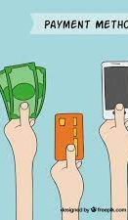
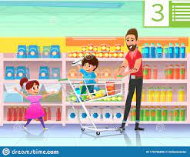

Slide 4
MATERIAL DIGITAL
"Ana va al supermercado"
https://www.youtube.com/watch?v=zp4tnkc9Trs
Canción infantil "El supermercado"
https://www.youtube.com/watch?v=Y9Ai2V-Xczk

Slide 5
CONCLUSIÓN
El aula invertida sirve para que los niños fortalezcan su compromiso con su aprendizaje, tengan una participación activa mediante la colaboración, el diálogo, el trabajo en equipo.
Este tema lo escogimos con la intención de que el niño pueda desarrollar competencias de lenguaje, matemáticas y del mundo natural relacionándolo con alguna actividad de la vida real y no con actividades que solo realicen dentro de un salón de clases.

